Slide 1
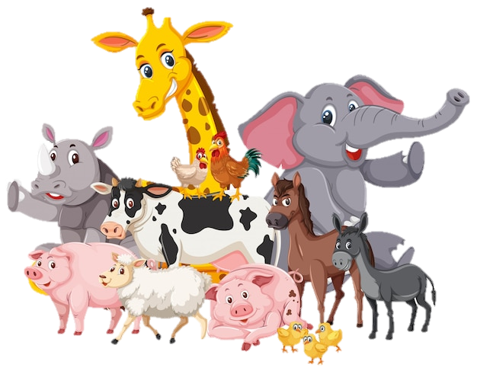
Toán
ÔN TẬP VÀ BỔ SUNG

Slide 2
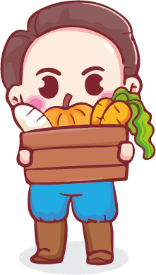
Thứ … ngày … tháng … năm 2022
TOÁN
Nguyễn Thanh Ngọc Thuy
BÀI 4: TÌM SỐ HẠNG

Slide 3
MỤC TIÊU
1. Kiến thức, kĩ năng:
Tìm số hạng chưa biết bằng cách: dựa vào sơ đồ tách – gộp số; quan hệ cộng, trừ; các bảng cộng, trừ hoặc dựa vào quy tắc.
Vận dụng vào giải toán đơn giản.
2. Năng lực chú trọng:
Tư duy và lập luận toán học; giao tiếp toán học; mô hình hóa toán học.
3. Tích hợp: Toán học và cuộc sống.
Phẩm chất: chăm chỉ, trách nhiệm.

Slide 4
KHỞI ĐỘNG
KHỞI
ĐỘNG

Slide 5
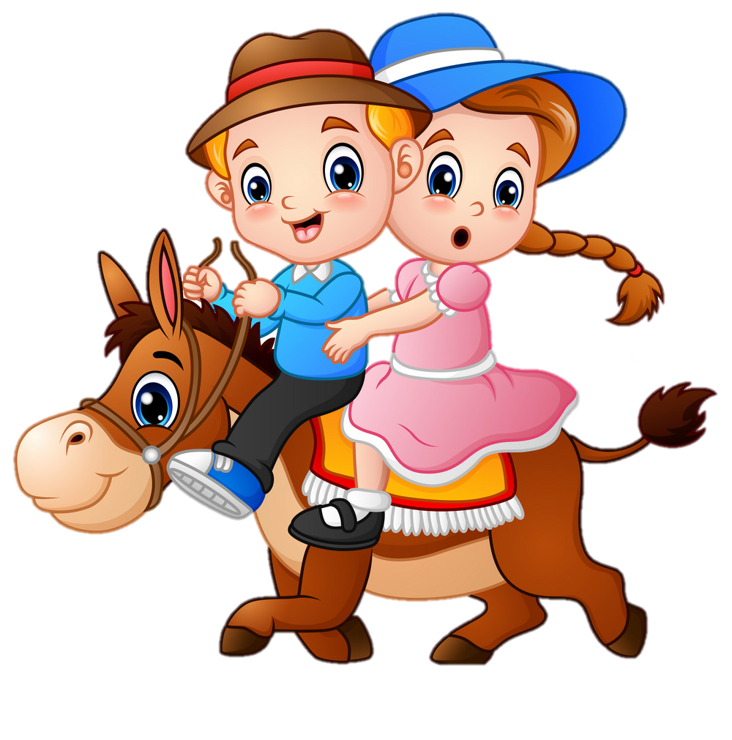
LÀM BÁNH CÙNG NGỰA CON
LÀM BÁNH CÙNG NGỰA CON
Bà của Ngựa Con đang bị ốm, các bạn hãy giúp Ngựa Con hoàn thành tốt bảng cộng 9 để làm ra những chiếc bánh thơm ngon mang sang biếu Bà nhé!

Slide 6
14
9 + 5 =
10
9 + 1 =
15
9 + 6 =
9 + 2 =
11
16
9 + 7 =
9 + 3 =
12
17
9 + 8 =
9 + 4 =
13
18
9 + 9 =
Notes:
Giáo viên có thể mời 2-3 bạn

Slide 7
Ôi! Những chiếc bánh thơm ngon quá! Cảm ơn các bạn nhỏ đã cùng mình làm bánh nhé!
Để cảm ơn các bạn, mình muốn mời các bạn đến ngôi làng của Bà mình. Các bạn có muốn đi với mình không?

Slide 8
BÀI HỌC và THỰC HÀNH
BÀI HỌC và THỰC HÀNH

Slide 9
Đừng khóc nữa! Các bạn học sinh lớp 3.. sẽ thảo luận nhóm 4 để tìm kết quả cho Thỏ ngay đây!
Này Thỏ Bông, vì sao bạn khóc thế ?
Ơ kìa, hình như Thỏ Hồng đang khóc, chúng mình cùng nhau đến hỏi thăm Thỏ nhé!
Cô giáo đã giao một bài tập cho mình. Nhưng mình suy nghĩ mãi vẫn không thể làm được.

Slide 10
GIÚP ĐỠ THỎ BÔNG

Slide 11
Thảo luận nhóm 4
9 + ? = 16

Slide 12
9 + .?. = 16
Số hạng
Số hạng
Tổng
Làm sao để tìm số hạng chưa biết?
Làm việc nhóm đôi

Slide 13
CÙNG CHIA SẺ
Làm sao để tìm số hạng chưa biết?
Các nhóm khác
Lắng nghe – góp ý - bổ sung

Slide 14
9 + .?. = 16
Số hạng
Số hạng
Tổng
Làm sao để tìm số hạng chưa biết?
9
16
.?.

Slide 15
9
Số hạng
9
16
16
Tổng
.?.
Số hạng
7
Làm sao để tìm số hạng chưa biết?
-
=

Slide 16
9
16
.?.
Làm sao để tìm số hạng chưa biết?
-
9
=
7
16
-
Số hạng
=
Số hạng
Tổng

Slide 17
“Muốn tìm số hạng chưa biết
ta lấy tổng trừ đi số hạng kia.”

Slide 18
Bây giờ các bạn hãy làm giúp mình làm một số bài toán nhỏ.
Mình sẽ dẫn bạn đến cầu bắt sang sông.
Chào Voi Xám, dòng sông này rộng quá, làm thế nào để chúng tôi sang sông đây?

Slide 19
VƯỢT SÔNG
VƯỢT SÔNG

Slide 20
Thảo luận nhóm 4
1
Tìm số hạng chưa biết
Mẫu: .?. + 37 = 50
a) .?. + 15 = 42
b) 61 + .?. = 83
c) 28 + .?. = 77

Slide 21
Yêu cầu bài toán hỏi điều gì?
Tìm số hạng chưa biết
Muốn tìm số hạng chưa biết ta lấy tổng trừ đi số hạng kia

Slide 22
CÙNG CHIA SẺ
a) .?. + 15 = 42
b) 61 + .?. = 83
c) 28 + .?. = 77
Các nhóm khác
Lắng nghe – góp ý - bổ sung

Slide 23
a) .?. + 15 = 42
42
15
27
-
27

Slide 24
a) .?. + 15 = 42
b) 61 + .?. = 83
27
83
61
-
22
22

Slide 25
a) .?. + 15 = 42
b) 61 + .?. = 83
c) 28 + .?. = 77
27
22
77
28
-
49
49

Slide 26
LUYỆN TẬP
Nào, chúng mình còn một bài toán nữa thôi là đã đến cầu sang sông rồi. Các bạn ơi, cố lên nhé !!!

Slide 27
Giải bài toán theo tóm tắt sau:
1
Cả nam và nữ: 35 bạn
Nữ: 19 bạn
Nam: … bạn?

Slide 28
Bài toán cho em biết điều gì?
Cả nam và nữ: 35 bạn
Nữ: 19 bạn
Bài toán hỏi điều gì?
Có bao nhiêu bạn nam?

Slide 29
1
Giải bài toán theo
tóm tắt sau:
Cả nam và nữ: 35 bạn
Nữ: 19 bạn
Nam: … bạn?
Cách 1:
Bài giải:
Cách 2:
Số bạn nam có là:
Bài giải:
35 – 19 = 16 (bạn) Đáp số: 16 bạn
35 – 19 = 16
Có 16 bạn nam.

Slide 30
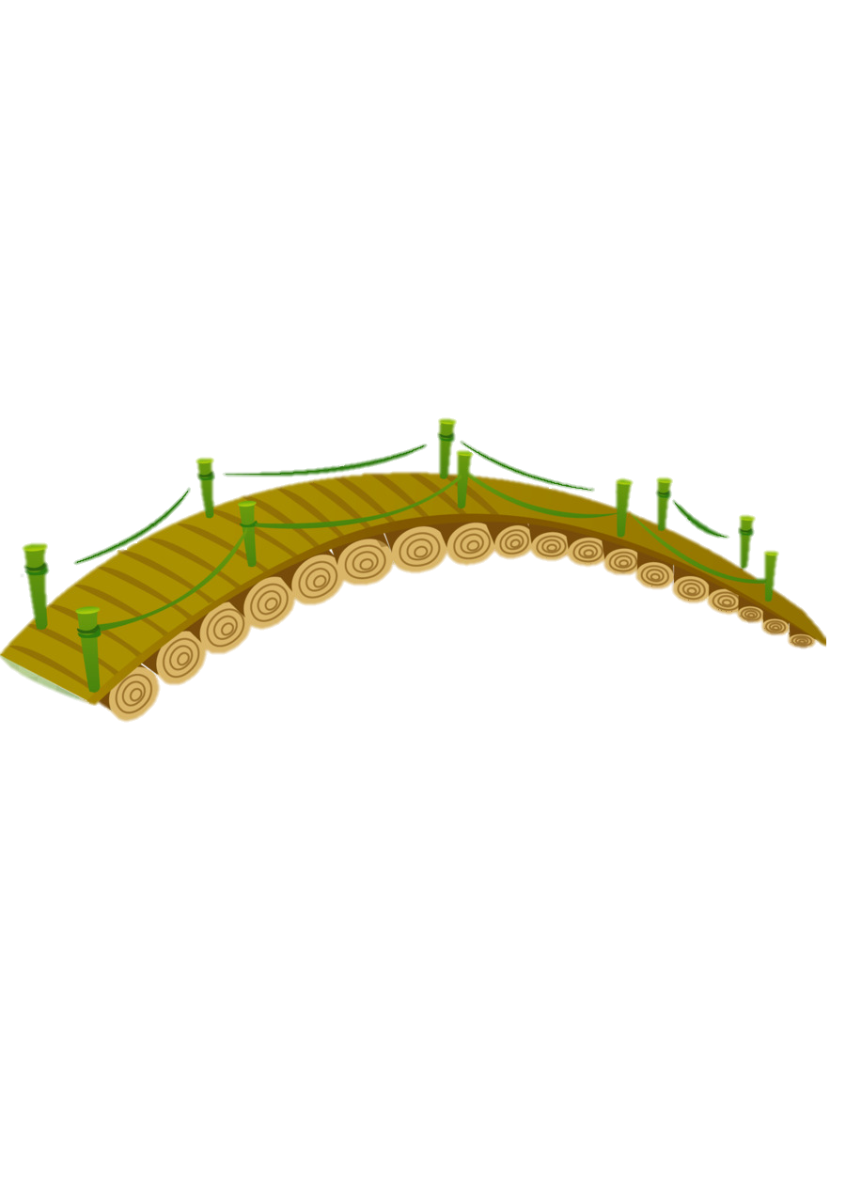
Chà, các bạn thật giỏi. Đây là chiếc cầu bắc sang sông. Chúc các bạn đi bình an.

Slide 31
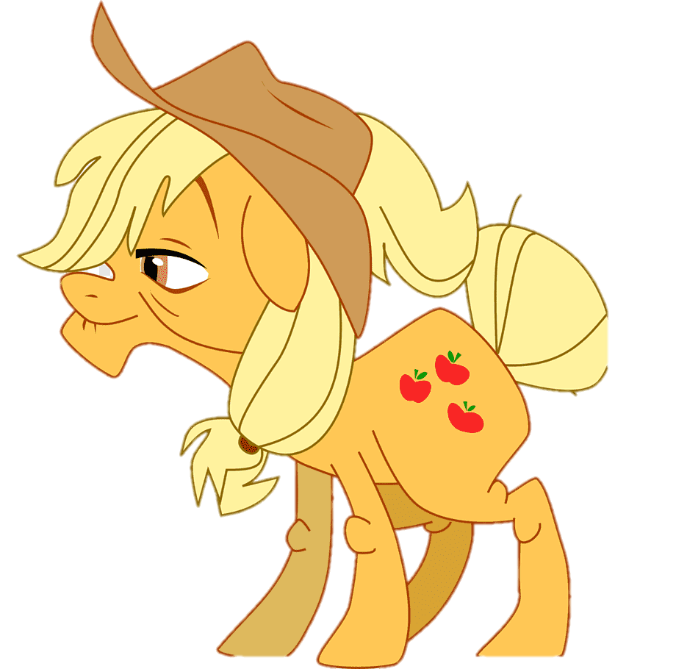
Nào, bây giờ các cháu hãy mang cỏ tươi đến cho những cô bò sữa để nhận những giọt sữa thơm ngon nhé!
Ôi! Bà cảm ơn các cháu nhé. Các cháu thật hiếu thảo!
Bà ơi! Chúng cháu mang bánh đến thăm bà đây ạ!

Slide 32
CỦNG CỐ
CỦNG CỐ

Slide 33
Các bạn lớp 3.. hãy mang những bụi cỏ xanh tươi đến cho Bò Sữa đi nào!!

Slide 34
TÌM CỎ CHO BÒ
TÌM SỐ TRÒN CHỤC (TRONG PHẠM VI 100) PHÙ HỢP VỚI CÔ BÒ SỮA

Slide 35
80
50
30

Slide 36
60
40
20

Slide 37
50
30
20

Slide 38
Chúc mứng các bạn hoàn thành thử thách!
TẠM BIỆT VÀ HẸN GẶP LẠI!

